Slide 1
1단원
C# 프로그래밍 첫걸음
01 플랫폼과 프로그래밍 언어
02 라이브러리와 프레임워크
03 예시 및 실습

Slide 2
플랫폼과 프로그래밍 언어의 관계를 이해한다.
라이브러리와 프레임워크의 차이를 이해한다.
C# 프로그래밍 예시를 이해하고 실습을 한다.

Slide 3
Section 01 플랫폼과 프로그래밍 언어(1)
C#의 특징
형식 안정^{Type-Safe}적인 객체 지향^{Object-Oriented} 언어
기존 프로그래밍 언어의 생산성을 개선하여 성능이 굉장히 높음
현재 윈도, 맥, 리눅스, 안드로이드, 아이폰 등의 다양한 운영체제나 플랫폼에서 동작
윈도에서 동작하는 닷넷 플랫폼과 대부분의 운영체제에서 동작하는 모노 플랫폼에서 작동하는 프로그램을 만들 수 있음

Slide 4
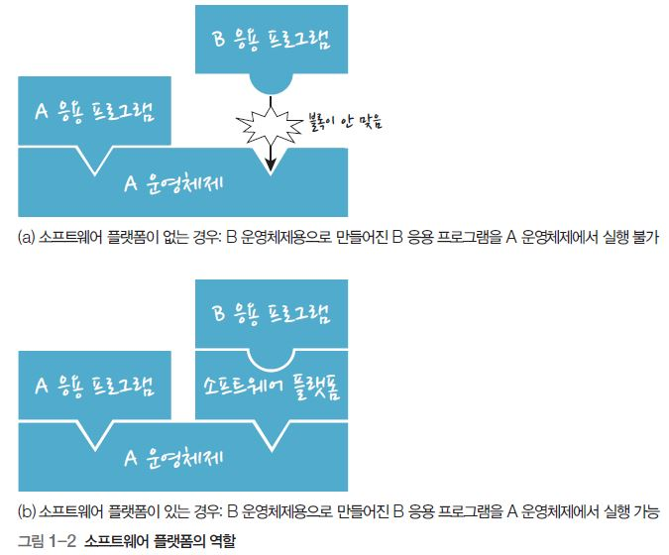
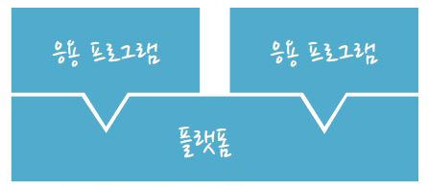
Section 01 플랫폼과 프로그래밍 언어(2)
플랫폼과 소프트웨어 플랫폼
플랫폼^{Platform} : 소프트웨어 응용 프로그램의 실행에 사용되는 하드웨어와 소프트웨어의 집합
소프트웨어 플랫폼
오른쪽 그림과 같이 중간 레고 블록 역할을 함
예 : 자바 가상 머신, 액션스크립트, 닷넷 플랫폼
과거에는 운영체제와 같은 말로 이해되었음

Slide 5
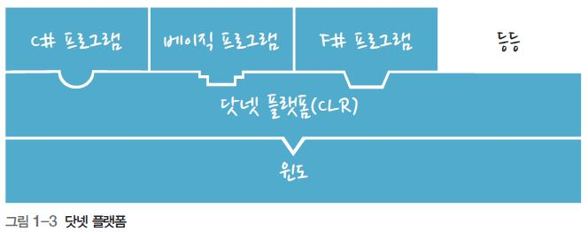
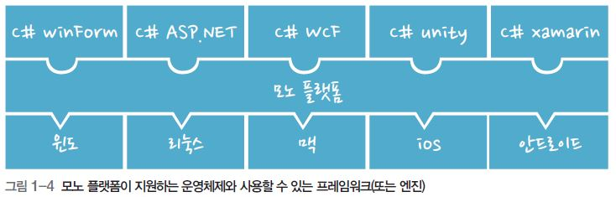
Section 01 플랫폼과 프로그래밍 언어(3)
닷넷 플랫폼
마이크로소프트 사가 만든 중간 레고 블록, 플랫폼의 기본적인 발전 형태
초기에는 윈도에서만 동작했지만 현재는 마이크로소프트 사가 활용할 수 있는 모든 프로그래밍 언어(20개 이상)를 연결 가능
C#은 모노 플랫폼이라는 소프트웨어 플랫폼 위에서도 동작
C#의 기타 활용
게임 프레임워크(게임 엔진): 유니티
모바일 응용 프로그램 프레임워크(안드로이드와 아이폰): Xamarin

Slide 6
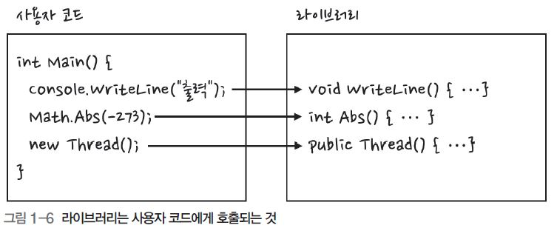
Section 02 라이브러리와 프레임워크(1)
라이브러리
코드를 쉽게 사용할 수 있게 미리 만들어준 코드
프로그램 소프트웨어를 만들 때 사용하는 클래스 또는 서브루틴의 집합
개발자가 사용해줘야만 하며, 스스로는 아무것도 하지 못함

Slide 7
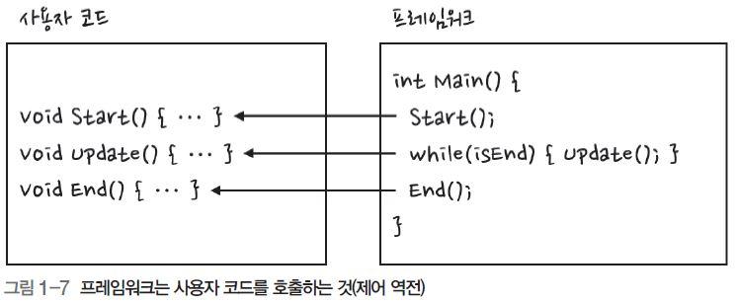
Section 02 라이브러리와 프레임워크(2)
프레임워크
제어 역전^{Inversion of Control: IoC}이 있는 대규모의 라이브러리
제어역전 : 원래 개발자가 제어하던 코드를 프레임워크가 제어하는 것
프로그램의 초기화부터 종료까지의 흐름을 직접 관리
기본 틀^{Framework}을 모두 제공해주어 개발자는 개발에 집중 가능
현재는 “대규모의 라이브러리 = 프레임워크”로 많이 혼용
닷넷 프레임워크는 닷넷 플랫폼과 클래스 라이브러리가 합쳐진 하나의 제품 이름

Slide 8
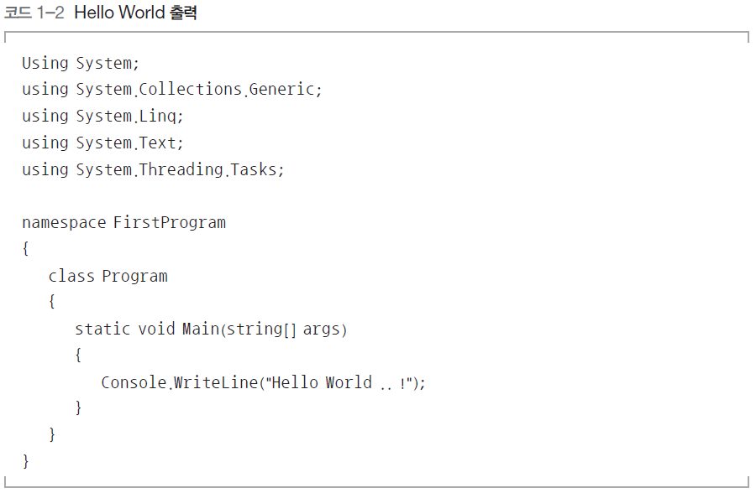

Section 03 실습 (1)
Namespace :
프로그램이 커지고 복잡해지면서, 작명의 한계(?)로 인해서 발생되는 문제를 해결하기 위한 개념으로 등장
첫번째 프로젝트

Slide 9
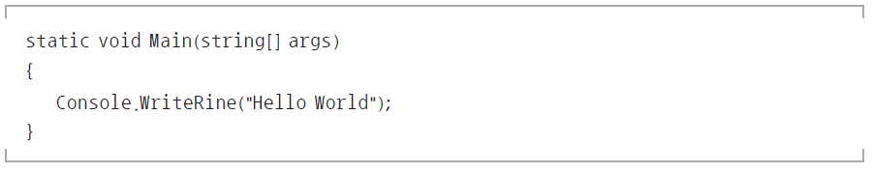

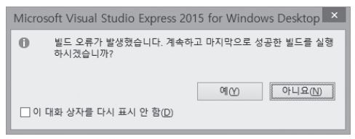
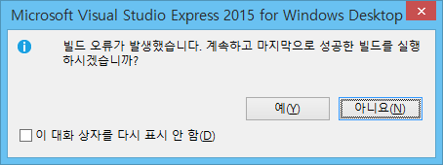
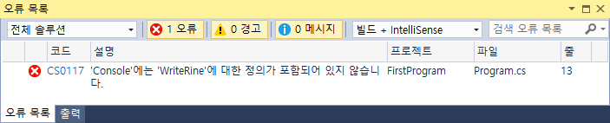
Section 03 실습 (2)
오류 확인 방법

Slide 10
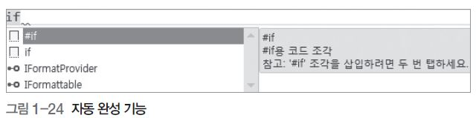
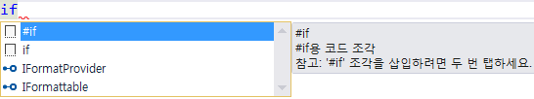


Section 03 실습 (3)
자동 완성 기능(인텔리센스^{Intellisense})과 보조 기능
코드 입력 시 Ctrl + Space 단축키 누르면 [그림 1-24]처럼 자동 완성 기능이 실행
그림과 같이 현재 위치에서 사용할 수 있는 코드가 뜨고 메서드를 사용할 때는 해당 메서드와 관련된 설명이 뜸

Slide 11
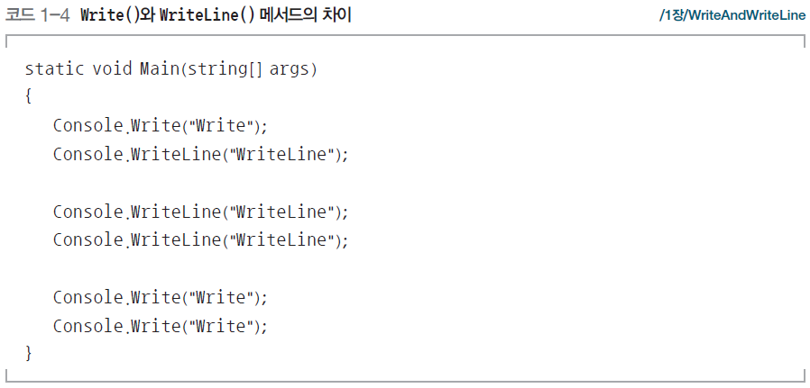
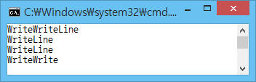
Section 03 실습 (4)
프로그래밍을 잘 하는 습관
자동 완성 기능 등을 적극 활용해 많이 연습

